Slide 1
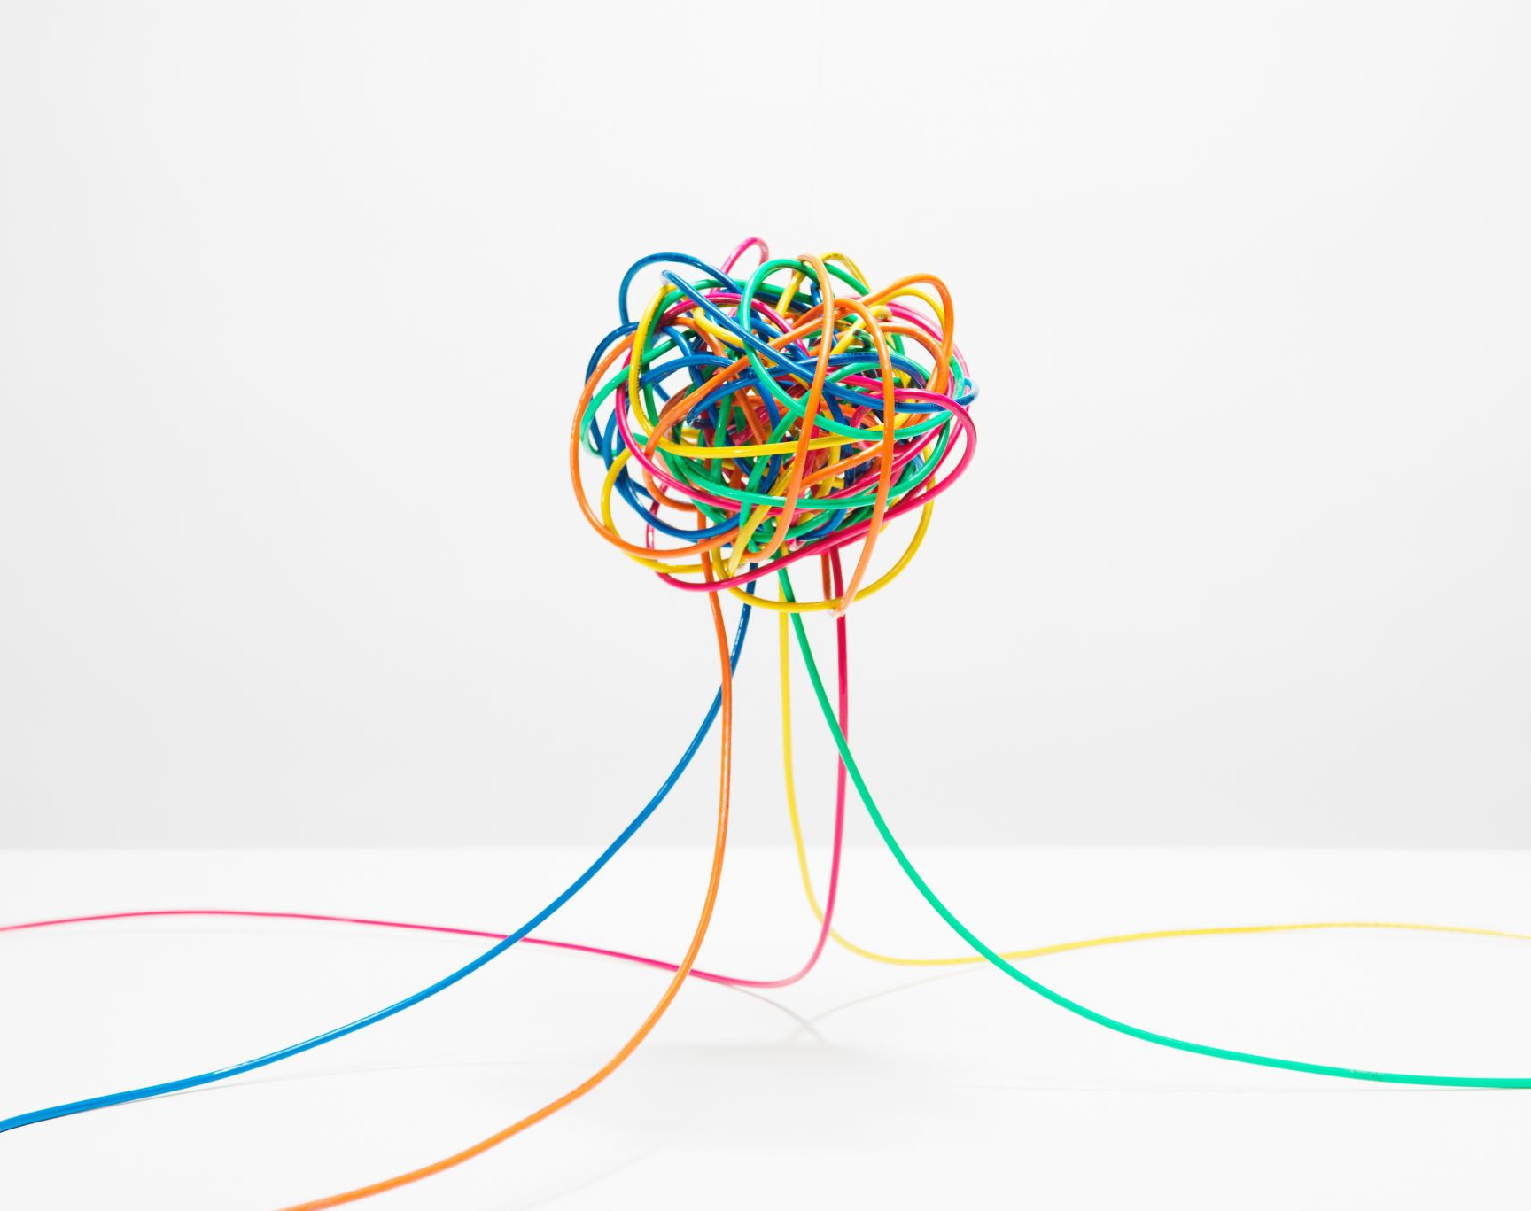
Perceptrón
Mauricio Bueno – Computación Blanda

Slide 2
Introducción
Frank Rosenblat desarrolló un modelo simple de neurona basado en el modelo de MacCulloch y Pitts, y en una regla de aprendizaje basada en la corrección del error. A este modelo le llamó perceptrón en 1958.

Slide 3
Perceptrón
El perceptrón está constituido por un conjunto de sensores de entrada que reciben los patrones de entrada a reconocer o clasificar y una neurona de salida que se ocupa de clasificar a dichos patrones de entrada.

Slide 4
Características
Una de las características más interesante de este modelo es la capacidad de aprender a reconocer patrones.
El perceptrón puede utilizarse con otros perceptrones u otro tipo de neurona artificial para formar redes neuronales más complejas.

Slide 5
Perceptrón simple
El perceptrón simple es un modelo unidireccional, consta de una red con una capa de salida de neuronas y otra capa de salida de m neuronas, utiliza señales binarias tanto de entrada como de salida.
Es un sistema capaz de realizar tareas de clasificación de forma automática.
Aprendizaje supervisado y conexiones en un solo sentido .

Slide 6
Perceptrón multicapa
Capa entrada: sólo se encarga de recibir las señales de entrada y propagarla a la siguiente capa.
Capa de salida: proporciona al exterior la respuesta de la red para cada patrón de entrada .
Capas ocultas: realizan un procesamiento no lineal de los datos de entrada.

Slide 7
NETtalk
NETtalk Es un perceptrón que es capaz de transformar texto en inglés en sonido individual (representaciones fonéticas) y la pronunciación con la utilización de un sintetizador de voz.
Cuenta con aproximadamente 300 nodos de neuronas (siendo 80 en la capa oculta ) y 20.000 conexiones individuales.

Slide 8
Lógica Difusa

Slide 9
Lógica Difusa
La lógica difusa usa la experiencia del ser humano para generar un razonamiento que permite la toma de decisiones.
Su razonamiento se basa en la aproximación a la percepción humana, no todo es blanco o negro, los distintos tipos de grises predominan el pensamiento humano.

Slide 10
Lógica Difusa
La lógica difusa se usa para la resolución de una variedad de problemas, principalmente los relacionados con control de procesos industriales complejos y sistemas de decisión.
Los sistemas basados en la lógica difusa imitan la forma en que toman decisiones los humanos, con la ventaja de ser mucho más rápidos.

Slide 11
Lógica Difusa
En la lógica difusa se usan modelos matemáticos para representar nociones subjetivas, como caliente, tibio, frío, para valores concretos que puedan ser manipuladas por los ordenadores.
La variable tiempo tiene un especial valor ya que los sistemas de control puede necesitar retroalimentarse en un espacio concreto de tiempo, pueden necesitar datos anteriores para hacer una evaluación media de la situación en un periodo anterior.

Slide 12
Lógica Difusa
Para cada conjunto difuso existe asociada una función de pertenencia para sus elementos que indican en qué medida el elemento forma parte de ese conjunto difuso.
Se basa en reglas heurísticas de la forma SI (antecedente) ENTONCES (consecuente), donde el antecedente y el consecuente también conjuntos difusos ya sea puros o resultado de operar con ellos

Slide 13
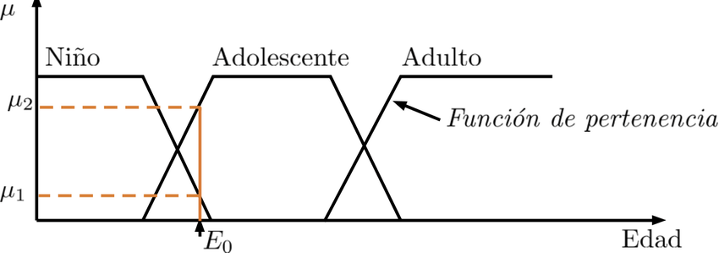
Lógica Difusa

